Slide 1
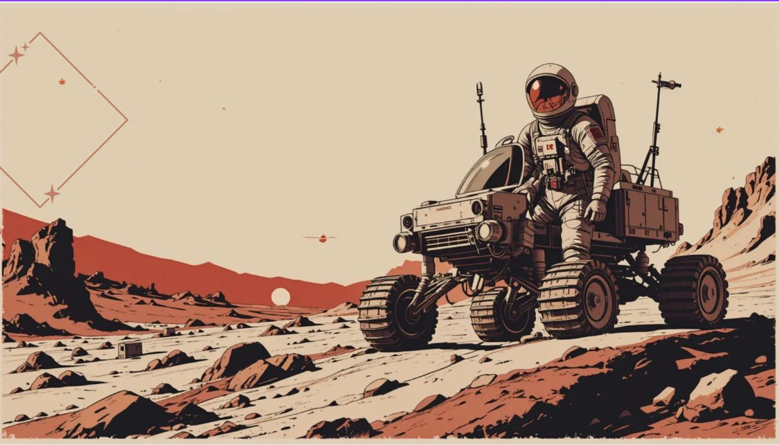
ДОБЫЧА РЕСУРСОВ И РОЛЬ НЕЙРОННЫХ СЕТЕЙ В
СОЗДАНИИ КОСМИЧЕСКИХ КОЛОНИЙ
★
★
★
Авторы: Димаш, Бека
Раздел: Наука о Земле и космосе

Slide 2
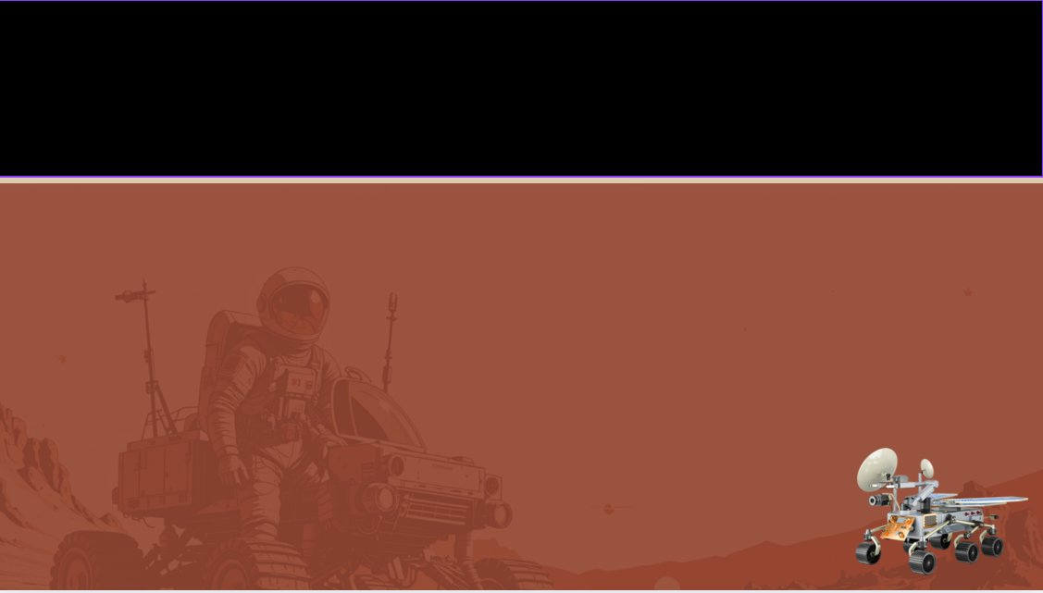
INTRODUCTION
Поселение Марса - это мечта или необходимость?
Причины колонизации:
* Выживание человека как вида
* Развитие человека как вида

Slide 3
GOALS AND IDEA OF THE PROJECT
Цель
Идея
Автономная колония для жизни на Марсе может быть построена путем захоронения предварительно доставленных жилых модулей в землю, а затем добычи ресурсов с помощью роботов, включая водяной лед.
Разработка автономного робота для проведения строительных работ на Марсе и добычи ресурсов для функционирования колонии.
Работы проводятся в автономно режиме под управлением нейронной сети.
После строительства мы получим полностью готовую для жизни колонию, которая будет заселена в дальнейшем.
Колонию можно масштабировать и увеличивать. Все помещения будут закопаны в грунт что обеспечит защиту от вредного космического излучения.

Slide 4
SCHEME OF THE ROBOT DEVICE
Основные части:
Это робот-гусеница, предназначенный для земляных работ, перемещения почвы и размещения жилых модулей на таких планетах, как Марс. Он работает автономно и получает энергию от солнечных батарей.
Лопата-ковш
• Предназначен для рытья земли. Дополнительные функции: толкание почвы, транспортировка
Приводное колесо и натяжное колесо
• Обеспечивает движение гусеницы.
Тяговые механизмы
• Используется для подъема и опускания лопатки.
Электродвигатели ходовой части
• Приводит в движение ходовую систему.

Slide 5
INITIAL STAGE:
DELIVERY OF THE ROBOT AND RESIDENTIAL MODULES TO MARS
Для доставки жилых модулей и автономных марсоходов на поверхность Марса необходимо использовать, например, SpaceX, которая предлагает отправить килограмм груза на Красную планету с ракетой Falcon Heavy за 6600 долларов за килограмм
FALCON 9 vs FALCON HEAVY
PRICE
$62M
$90M
LEO Payload
22,800 kg
54,400 kg
GTO Payload
8,300 kg
22,200 kg
Payload to Mars
4,020 kg
13,600 kg

Slide 6
ANALYSIS
Этапы строительства обитаемой колонии на Марсе
Этап 1: со спутника выбирается такая местность где ровный ландшафт, с мягким, сыпучим грунтом, пригодным для копания
Этап 2: в выбранном месте осуществляется высадка робота на разгрузочную платформу.
Этап 3: на съемочной платформе открывается аппарель.
Этап 4: робот спускается с спускаемого устройства на платформе через аппарель, запускает все системы и определяет место проведения работ.

Slide 7
CHALLENGES
Нейронные сети и искусственный интеллект должны использоваться для обеспечения бесперебойной работы всей автономной системы с минимальным вмешательством человека.
В нашем проекте используется нейронная сеть, которая управляет строительством, контролирует уровень вырытой траншеи, порядок установки модулей и правильность захоронения модулей в грунте.

Slide 8
PROBLEM
Колонизация Марса для будущих поколений
Земля - единственный дом человечества, и это делает нас крайне уязвимыми. Астероиды, глобальные катастрофы, исчерпание ресурсов - любая из этих угроз может поставить под вопрос само существование нашего вида.
Марс - ближайшая планета, пригодная для колонизации. Создание автономной базы на Марсе сегодня - это наследие для будущих поколений: второй шанс для человечества.

Slide 9
SOLUTION
Наше уникальное решение
🤖 Автономный робот-строитель
Гусеничный робот с нейросетью строит колонию БЕЗ участия человека — копает, закапывает модули, добывает ресурсы.
🏠 Подземные модули
Жилые модули закапываются в грунт — защита от радиации, перепадов температуры и метеоритов.
☀️ Солнечная энергия
Робот работает от солнечных панелей — полная энергетическая автономность без топлива с Земли.
📡 Управление нейросетью
Вся система управляется ИИ в реальном времени — минимальное вмешательство оператора с Земли.

Slide 10
AI APPLICATION
Нейронная сеть: архитектура и функции
YOLOv3 - Компьютерное зрение
Библиотека YOLOv3 обрабатывает видеопоток с камер робота в реальном времени - распознавание препятствий, типа грунта и контроль глубины траншеи.
Автономное принятие решений
На основе данных YOLOv3 нейронная сеть управляет движением робота, определяет место копания и контролирует установку жилых модулей без участия человека.
Контроль строительства
YOLOv3 следит за правильностью установки модулей: угол, глубина, порядок захоронения. Нейросеть корректирует действия робота в режиме реального времени.

Slide 11
TECHNICAL IMPLEMENTATION
MVP и технический стек
Прототип робота
Физическая модель гусеничного робота в масштабе 1:5 с сервоприводами и лопатой-ковшом для земляных работ.
Технологии и библиотеки
Python + YOLOv3 для компьютерного зрения и управления роботом. Arduino для управления сервоприводами и двигателями.
Результаты тестирования
Робот успешно прорыл траншею глубиной 15 см, установил 1 модуль и засыпал грунтом за 8 минут в условиях тестирования.

Slide 12
MARKET ANALYSIS
Рынок космических технологий
📈 Объём рынка
Глобальный рынок космической экономики — $546 млрд в 2024 году, прогноз $1+ трлн к 2040 году (Morgan Stanley).
🏢 Целевые клиенты
NASA, SpaceX, ESA, Blue Origin, частные инвесторы в космические технологии и добычу ресурсов.
🌕 Рынок добычи ресурсов
Рынок внеземной добычи ресурсов оценивается в $1,7 трлн — вода, редкие металлы, гелий-3.
🚀 Тренд автономных миссий
NASA и ESA активно финансируют автономную робототехнику — бюджет $2,6 млрд на 2025-2030 гг.

Slide 13
COMPETITORS
Сравнение с конкурентами
🔴 NASA Perseverance Rover — исследование, не строительство
Занимается геологическим анализом, НЕ умеет строить колонии или добывать ресурсы в промышленных масштабах.
🔴 SpaceX Starship — доставка, не автономия
Решает проблему доставки, но не строительства: нужны люди или отдельные роботы для возведения базы.
🟡 ICON + NASA (проект ICON MMPD)
Печатает здания на Луне/Марсе, но не автономен, требует предварительной подготовки платформы.
🟢 НАШ ПРОЕКТ — полная автономия
Единственное решение: один робот автономно копает, устанавливает, закапывает модули и добывает ресурсы.

Slide 14
BUSINESS MODEL
Монетизация и масштабирование
💰 B2G — продажа технологии космическим агентствам
Лицензирование роботизированной платформы NASA, ESA, Роскосмос — потенциал $50-200 млн за контракт.
🏭 B2B — роботы для добычи ресурсов
Аренда роботов частным компаниям для добычи лунного/марсианского льда и редких металлов.
📦 Масштабирование
Колония расширяется модульно: +1 робот = +5 жилых модулей в месяц. Нет предела по размеру базы.
💵 Стоимость vs альтернативы
Наш робот: ~$2М. Пилотируемая миссия для той же работы: $500М+. Экономия в 250 раз.

Slide 15
·
·
·
·
·
·
·
·
·
THANK YOU
★
★
·
For Your Attention

